Slide 1



Slide 2

Nêu tên công trình, nhân vật mà em biết xuất hiện trong các tranh sau đây.

Slide 3
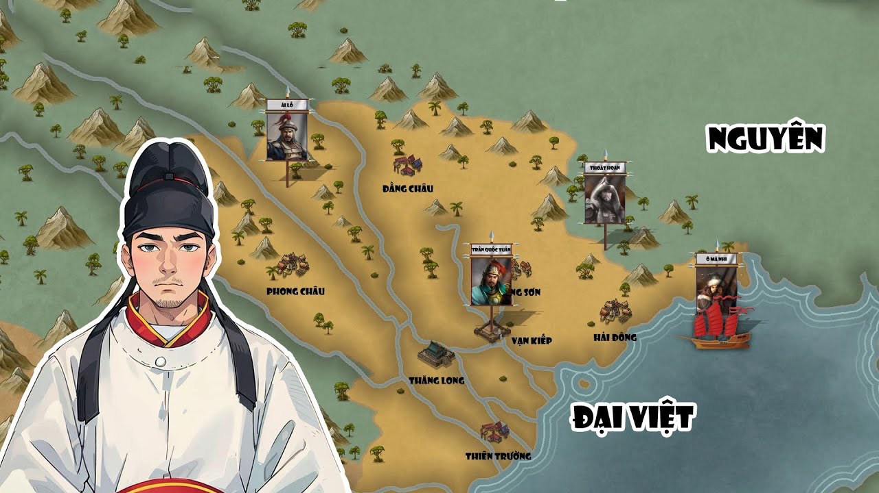





Slide 4
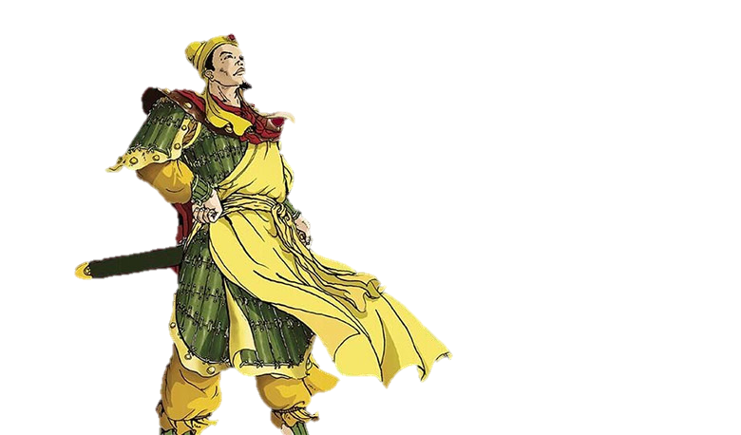


Slide 5
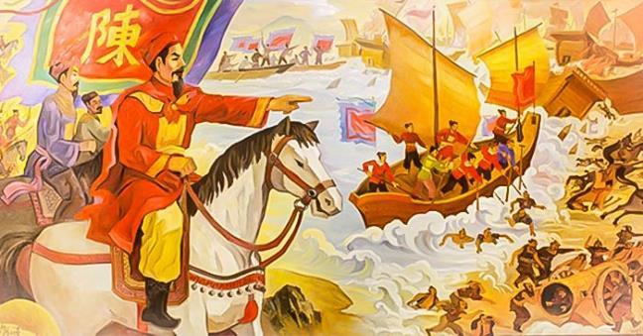
Hoạt động 2: Tìm hiểu cuộc kháng chiến chông quân xâm lược Mông – Nguyên.

Slide 6
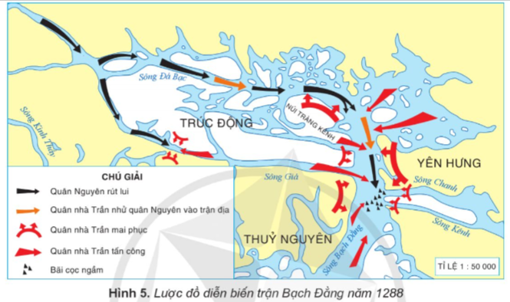
1. Quan sát hình 5 SGK tr.48 và kể lại chiến thắng của quân dân nhà Trần trên sông Bạch Đằng.

Slide 7

2. Khai thác thông tin mục Em có biết, các mẩu chuyện “Lá cờ thêu sáu chữ vàng”, “Hung Đạo Đại Vương Trần Quốc Tuấn và trận thủy chiến trên sông Bạch Đằng”, hãy nêu những nhân vật có công trong ba lần kháng chiến chống quân Mông – Nguyên.

Slide 8

Quân dân nhà Trần đã ba lần đánh tan quân xâm lược Mông – Nguyên trong các năm 1258, 1285 và 1287 – 1288. Những nhân vật lịch sử tiêu biểu trong cuộc kháng chiến này gồm có vua Trần Nhân Tông, Hưng Đạo Vương Trần Quốc Tuấn, võ tướng Phạm Ngũ Lão….

Slide 9
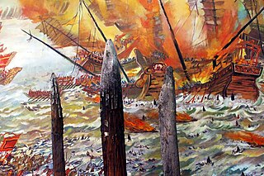
Các cọc sông Bạch Đằng năm 1288 với ảnh mô phỏng

Slide 10
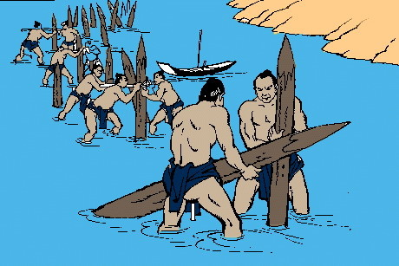
Tranh minh họa đóng cọc trên sông Bạch Đằng

Slide 11
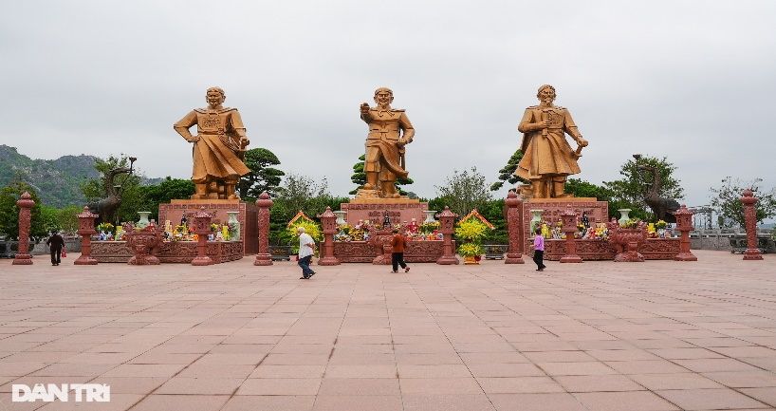
Quảng trường Chiến Thắng tại khu di tích Bạch Đằng Giang

Slide 12
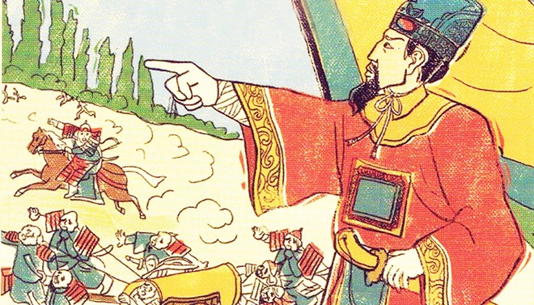
Năm 1268, khi quân Mông Cổ xâm lược Đại Việt, vua Trần Thái Tông hỏi ý kiến Thái sư Trần Thủ Độ. Quan thái sư trả lời: “Đầu thần chưa rơi xuống đất, xin bệ hạ đừng lo”. Lời nói của quan Thái sư đã củng cố quyết tâm kháng chiến cho vua Trần Thái Tông.

Slide 13
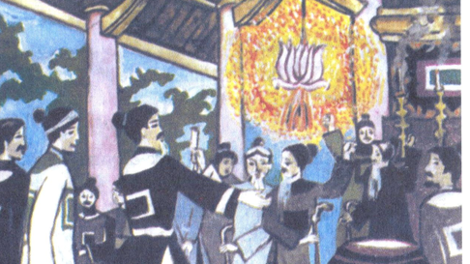
Đầu năm 1285, Thái Thượng Hoàng triệu tập các vị bô lão trong nước hợp ở điện Diên Hồng (kinh đô thăng long). Khi được hỏi về chủ trương nên hòa hay đánh quân Mông – Nguyên, muôn người như một đều đồng thanh hô: “Đánh!”.

Slide 14
Vận dụng

Slide 15




Slide 16





Nhà Trần mấy lần chiến thắng quân Nguyên – Mông?
A. 3 lần
B. 2 lần
C. 1 lần

Slide 17
Chu Văn An được mệnh danh là?
A. Người thầy đáng kính
B. Người thầy lưu danh muôn đời
C. Người thầy đắc đạo

Slide 18
Năm 1288, quân ta đánh thắng quân Nguyên trên sông?
A. Bạch Đằng
B. Sông Hồng
C. Sông Lô

Slide 19


CHÚC MỪNG

